Slide 1
2026년 천안시 AI·데이터 기반 정책 아이디어 경진대회 · 과제4 스마트 농업 & 축산 생산성 향상
ON-FARM
사진 한 장으로 끝나는 고령농 출하 도구
기른 것을 못 파는 손실을 줄여 이미 심은 농산물의 실현 생산성을 높입니다.
천안 농가 중 로컬푸드 체계 밖
농가가 입력하는 항목
작동하는 MVP · 자동 테스트
76.2%
0개
174개
제출: 2026년 8월 · 본 자료의 모든 수치는 공개 데이터에서 재계산하며 산출 스크립트를 함께 제출합니다.

Slide 2
왜 이것이 과제4의 '생산성' 인가
생산성은 밭에서 끝나지 않는다
스마트팜·품종개량은 수확량까지를 늘립니다. 그런데 천안의 고령 소농에게 손실이 나는 곳은 그다음 칸입니다.
잠재 생산량
→
수확량
→
실제 판매량
땅과 품종
재배 기술
출하 능력
▲ 여기가 비어 있다
생산성 = 잠재생산량 × 수확률 × 판매전환율
ON-FARM 은 마지막 항 하나만 건드립니다 — 앞의 두 항을 다루는 스마트팜 과제와 겹치지 않습니다.
과제4 「스마트 농업 & 축산 생산성 향상」의 생산성을 재배 단계가 아니라 실현 단계로 정의한다. 밭에서 잘 길러도 팔지 못하면 그 해의 생산성은 0이다.
2

Slide 3
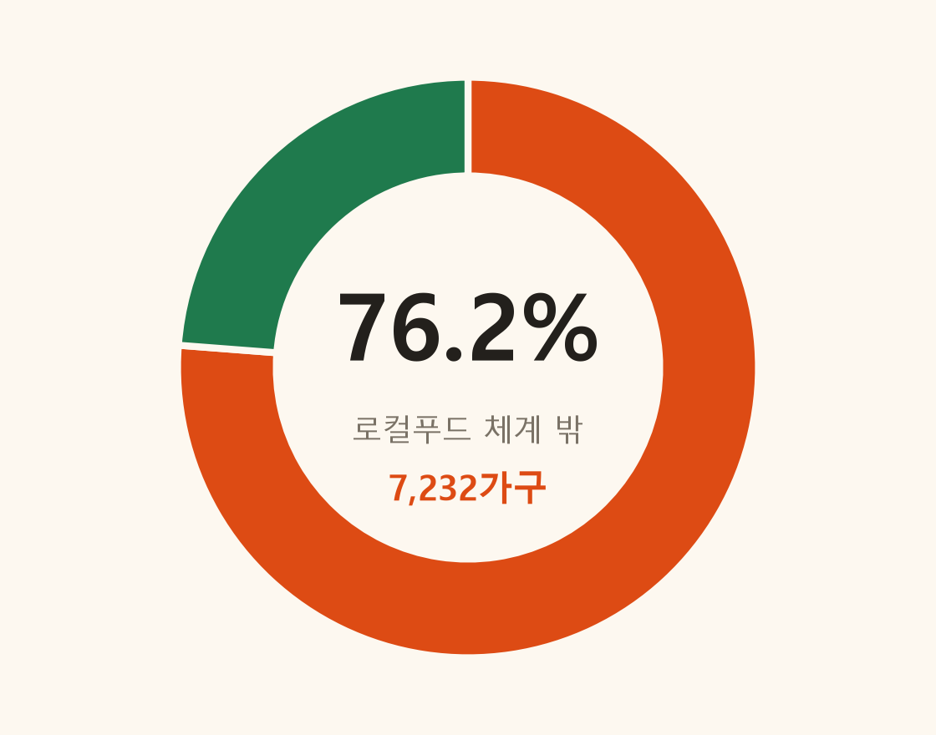
천안 데이터
천안 농가 4곳 중 3곳은 로컬푸드 체계 밖에 있다
천안시 전체 농가
KOSIS 농림어업조사 2024 (상대표준오차 4.5%)
9,488가구
로컬푸드 참여 농가
직매장 12곳 · 매출 271억 원 · 시 보도자료 기준
2,256곳
체계 밖 농가
평균 65.1세가 경영하는 소농 (60대 이상 70% · 1ha 미만 77%) — 2020년 값이라 지금은 더 높다
7,232가구
참여 2,256곳은 시 보도자료, 농가 9,488은 KOSIS 2024 — 조사 주체가 달라 정밀 차집합이 아닙니다. 연령·경지는 2020년 총조사이고 전국은 그 사이 73.3%→78.8% 로 올랐습니다.
출처: KOSIS DT_1EA1011(2024) 농가 · DT_1AG20107(2020 농림어업총조사) 연령·경지 · 로컬푸드 현황 보도(2026-05-27) · 산출 tools/cheonan_gap.py·cheonan_age.py
3

Slide 4
문제 정의
판로가 없는 게 아니라, 등록을 못 한다
직매장도 기존 직거래 앱도, 농가가 다음을 '입력할 수 있다'고 전제합니다.
ON-FARM 에서 농가가 하는 일
상품명
카테고리
중량·규격
① 사진 찍기
가격 책정
상세 설명
사진 편집
② 번호 고르기 (1·2·3)
③ 수량 확인
고령 소농에게는 이 여섯 칸이 곧 장벽입니다.
그 외 입력 항목 0개
가격은 AI 가 아니라 운영자가 미리 정한 표준 가격 이고, 등급 확정과 포장은 거점이 합니다. 농가는 가격을 정하지도, 글을 쓰지도 않습니다.
기존 로컬푸드 직매장은 농가가 직접 상품을 갖다 놓고 가격표를 붙이고 재고를 관리하는 구조다 — 대체가 아니라 보완이다.
4

Slide 5
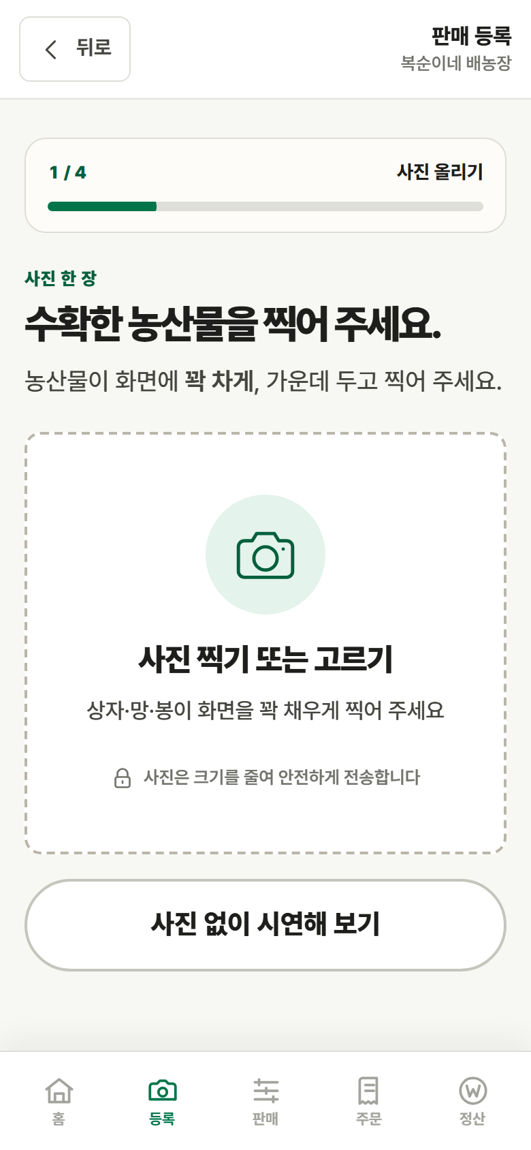
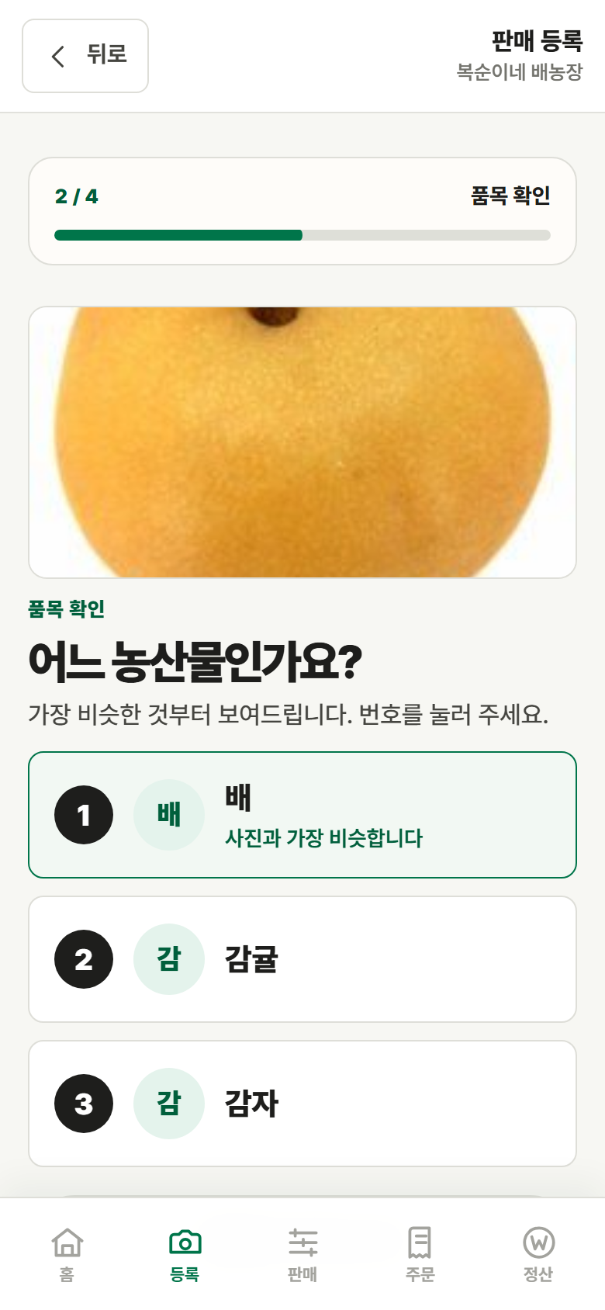
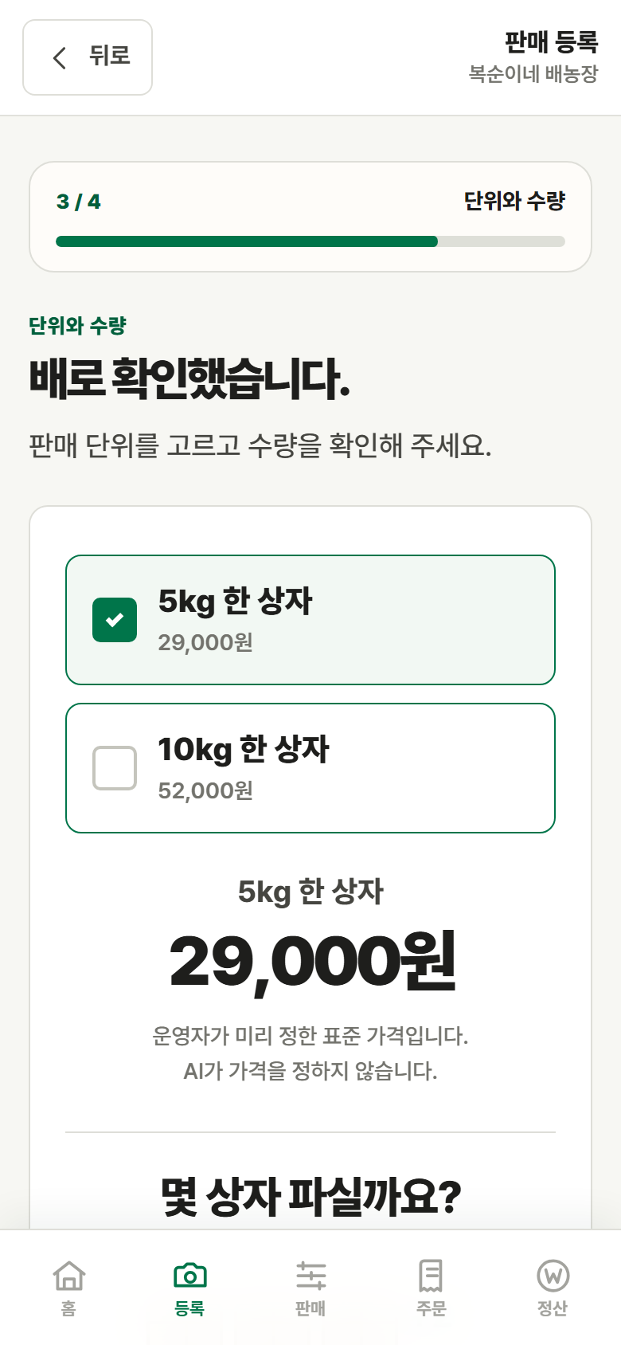
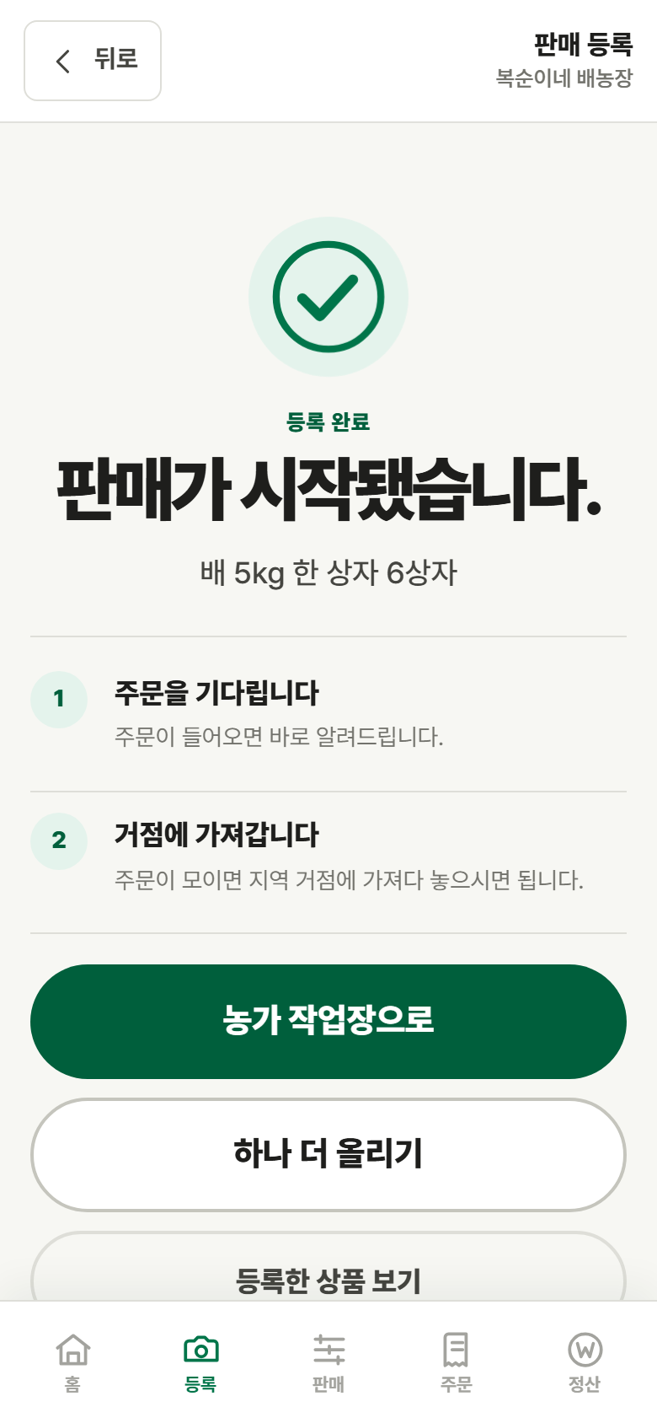
해법
사진 한 장에서 판매 시작까지
① 사진 찍기
② 번호 고르기
③ 수량 확인
④ 판매 시작
카메라 버튼 하나
AI 는 후보만 제시
가격은 표준 정찰가
거점에 갖다 놓으면 끝
실제 실행 중인 서버 화면 캡처(재현: npm start → tools/capture_screens.mjs). 목업이 아닙니다.
5

Slide 6
핵심 설계
AI 는 판정하지 않는다. 물어본다
"이 중에 어느 것인가요?"
확정 대신 질문 AI 가 100% 확신해도 화면은 항상 번호를 고르게 합니다. 판정 주체는 사람입니다.
실패해도 진행 후보에 없으면 '여기 없어요' 로 전체 품목에서 직접 고릅니다. AI 가 틀려도 판매는 멈추지 않습니다.
눈이 아니라 귀로도 화면을 읽어주고, 번호는 '일번·이번·삼번' 으로 말합니다. 수량은 말로도 입력합니다.
입력창이 없다 글자를 치는 칸이 한 곳도 없습니다. 누르는 것과 고르는 것만 있습니다.
화면의 후보는 실제 모델 출력이며, 상위 3개 중 판매 가능한 품목만 제시한다(src/ai/pipeline.ts).
6

Slide 7
책임 경계
AI 가 하지 않는 일을 코드가 강제한다
가격
등급
신뢰도
AI 가 정하지 않는다
확정이 아닌 참고값
85% 를 넘지 못한다
운영자가 미리 정한 표준 가격만 보여준다. 화면에도 그렇게 적혀 있다.
확정은 거점의 실물 검수다. 근거가 없는 품목은 아예 표시하지 않는다.
실환경 평가 전에는 상한이 걸린다. 어떤 판정 엔진을 붙여도 정책이 먼저 적용된다.
실제 화면에 그대로 적혀 있습니다.
"이 가격은 운영자가 미리 정해 둔 표준 가격입니다. AI 가 정한 값이 아닙니다."
문서에만 쓴 약속은 시연에서 깨집니다. 그래서 이 경계는 화면 문구와 서버 코드 양쪽에 있고, 자동 테스트가 문구가 사라지는 순간 실패합니다.
src/ai/policy.ts 가 모든 판정 엔진의 출력에 상한과 품목별 등급 게이트를 적용한다. 정책을 우회하면 테스트가 깨지도록 고정했다.
7

Slide 8
데이터 이해 ①
무엇으로 배웠고, 무엇을 아직 모르는가
확인된 것
아직 모르는 것
학습 데이터
AI Hub 「농산물 품질(QC) 이미지」 · 5개 품목(사과·배·감귤·감자·양파)
스튜디오 촬영
흰 배경·균일 조명에서 찍은 사진으로 배웠다. 밭에서 찍은 폰 사진은 다르다.
평가 단위
이미지가 아니라 개체(group) 단위. 같은 물체를 여러 장 찍은 데이터라 이미지 단위로 나누면 성능이 부풀려진다.
실환경 미평가
metadata 의 field_evaluated 가 false 다. 이 값이 true 가 되는 것이 PoC 의 성공 정의다.
품목 인식
개체 단위 100% — 다만 오른쪽 한계와 함께 읽어야 하는 숫자다.
그래서 상한
실환경 평가 전에는 신뢰도가 85% 를 넘지 못하게 코드가 막는다.
숫자를 크게 말하지 않고 한계를 먼저 말한다. 스튜디오 사진으로 잰 정확도를 현장 성능으로 옮겨 적는 순간, 그 제안은 현장에서 무너진다.
8

Slide 9
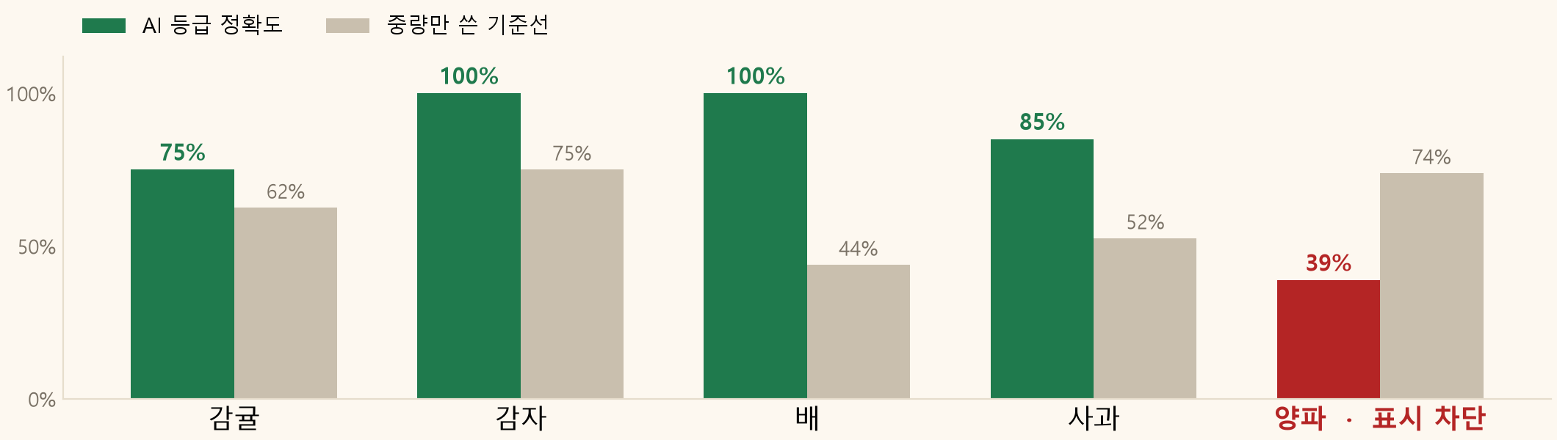
데이터 이해 ②
등급은 '중량만 써도 맞히는' 기준선과 비교했다
농산물 등급은 상당 부분 크기 등급입니다. 그래서 AI 를 자랑하기 전에, 무게만 쓰는 단순 규칙과 비교했습니다.
양파는 AI 가 기준선보다 못했습니다 (38.8% vs 73.8%). 그래서 양파 등급은 화면에 표시되지 않습니다 — 발표에서 숨기지 않고, 코드가 자동으로 막습니다.
기준선은 학습 분할에서만 임계값을 맞추고 검증 분할에서 한 번만 평가했다(models/metadata.json). 품목별 게이트는 src/ai/policy.ts 의 gradeAllowedFor 가 강제한다.
9

Slide 10
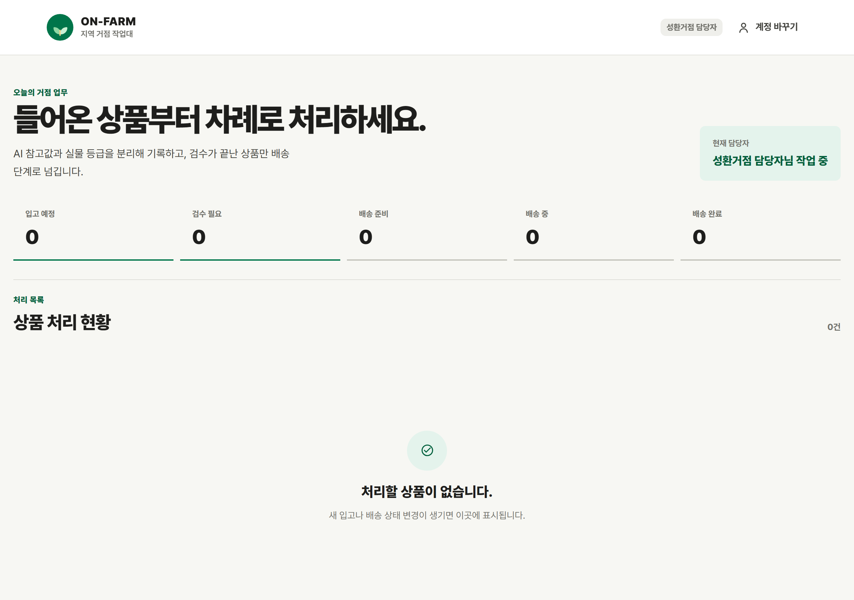
운영 구조
기존 로컬푸드 거점을 그대로 쓴다
농가
로컬푸드 거점
판매처
사진 · 수량
검수 · 등급 확정 · 포장
이미 있는 곳
집·밭에서 3분
기존 시설·인력
직매장·지자체몰·급식
새 시설을 짓지 않습니다.
직매장 12곳은 경쟁자가 아니라 인프라입니다. ON-FARM 은 직매장에 갈 수 없는 농가를 맡습니다.
수요를 데려온다고 말하지 않습니다. 농가의 물건이 '올릴 수 있는 상태'가 되게 할 뿐입니다.
쇼핑몰을 새로 만들지 않는다. 지자체 자사몰이 안 되는 이유는 상품이 없어서가 아니라 소비자가 쿠팡에서 사기 때문이다(현장 청취, docs/FIELD_NOTES.md). 수요가 붙는지는 8주 실증의 판매 성사율로 잰다.
10

Slide 11
실행 계획
성환 1거점 · 5농가 · 8주부터 시작한다
Phase 1 · 8주
Phase 2 · 12주
Phase 3
성환 1거점 · 농가 5호
3거점 · 농가 30호
전 거점
· 실사용 등록과 소요시간 측정
· 확인할 것은 성능이 아니라 운영 부하
· Phase 2 에서 손익분기가 나온 뒤 판단
· 등록 시 실제 폰 사진 수집 → 실환경 평가셋
· 거점 1곳의 하루 처리 한계
· 지금 확산 규모를 말하지 않는다
· 검수·출하·정산 1주기 완주
· 인접 농가 묶음 배송 성립 여부
· 근거 없는 숫자는 적지 않는다
각 단계 끝에 Go/No-Go 를 둡니다. 기준에 하나라도 미달하면 다음 단계로 가지 않습니다.
성환은 배 주산지이며 로컬푸드 거점이 이미 있다. 새 시설을 짓지 않는 것이 이 계획의 전제다.
11

Slide 12
중단 기준
언제 멈출지를 먼저 정한다
등록 완주율
1건 등록 소요시간
80% 이상
3분 이내
시작한 농가가 끝까지 등록했는가
중앙값 기준
폰 사진 품목 정확도
등록 후 판매 성사율
85% 이상
50% 이상
개체 단위, 실제 현장 사진
올렸는데 안 팔리면 의미가 없다
거점 추가 부담
농가 재사용 의향
건당 10분
5명 중 4명
초과하면 협조가 끊긴다
다음에도 쓰겠는가
이 문장을 발표에서 그대로 말합니다 — 어느 하나라도 미달하면 확산하지 않습니다.
기획력 항목은 아이디어의 크기가 아니라 '누가, 언제, 무엇을 하고, 언제 멈추는가' 로 채점된다.
12

Slide 13
역할 · 비용 · 위험
농가가 하는 일은 두 가지뿐이다
역할
비용 (Phase 1)
서버 운영
농가
사진 촬영 · 수량 확인
신규 하드웨어
0원
월
5–15만 원
거점
검수 · 등급 확정 · 포장
천안시
표준 가격 · 정산 · 판정
농가는 자기 휴대폰, 거점은 기존 시설, 모델은 서버 CPU 에서 돌아 GPU 가 필요 없습니다.
소규모 인스턴스 1대. 사진은 외부 API 로 나가지 않습니다.
개발팀
시스템 운영 · 측정
가장 큰 위험과 대응
폰 사진에서 정확도 급락
이미 예상하고 상한을 걸어둠 · 후보 3개 + 직접 선택으로 등록은 계속 가능
등록은 되는데 안 팔림
Go/No-Go 에 판매 성사율 50% 포함 · 미달 시 수요 확보 방식부터 재설계
등급 분쟁
AI 는 참고값, 확정은 거점 실물 검수 · 코드가 강제하고 화면에 표기
위험을 숨기면 질의응답에서 드러난다. 가장 큰 위험을 먼저 적고, 그 위험이 현실이 돼도 서비스가 멈추지 않게 설계했다.
13

Slide 14
활용 데이터
쓴 데이터를 전부 밝힌다
공고문이 요구하는 출처·수집 시점·범위·주요 변수를 데이터별로 적었습니다.
데이터 · 출처
수집 시점
기준 시점
사용 범위
주요 변수
AI Hub 농산물 품질(QC) 이미지
데이터셋 149 · 승인 후 수령
2026-08-09
2020 구축
2023-09 갱신
5개 품목
122,425장
품목·품종·등급·중량
group_no(개체)
KOSIS DT_1EA1011
농림어업조사 · 표본
2026-08-12
CSV
2024
충남 천안시
농가(가구)
상대표준오차
KOSIS DT_1AG20107
농림어업총조사 · 전수
2026-08-12
OpenAPI
2020
천안시 34010
전국 00 대조
연령대별 농가·평균연령
경지규모별 농가
공공데이터포털 15154733
천안시 공모전 정보
2026-08-11
CSV
~2024
26개 대회
수상 173건
공모전명·분야
수상작명
AI Hub 자료는 같은 물체를 여러 장 찍은 데이터라 이미지가 아닌 개체 단위로 분할했습니다 — 학습 1,056 · 검증 200개체.
전체 명세는 docs/DATA_SOURCES.md — 변수·이용조건·한계를 데이터별로 적었다. 제출물에 실제 농가 사진과 개인정보는 포함되지 않는다.
14

Slide 15
정리
천안 농가 7,232가구가 로컬푸드 체계 밖에 있습니다.
그들이 못 파는 이유는 판로가 아니라 등록입니다.
작동하는 MVP
자동 테스트
재현 가능
사진 한 장 → 판매 시작
174개
공개 데이터 + 스크립트
오늘 시연 가능
정책을 우회하면 실패한다
숫자를 직접 다시 계산할 수 있다
요청드리는 것은 성환 거점 1곳과 농가 5호, 8주입니다.
그 8주가 끝나면 기준 미달 여부를 숫자로 보고드리고, 미달이면 확산하지 않겠습니다.
ON-FARM · 2026년 천안시 AI·데이터 기반 정책 아이디어 경진대회 과제4

